Slide 1
火影忍者忍術與喜好程度之探討
花蓮縣志學國民小學五年甲班
學生:
林已安、楊宥任、林睿鋐、鄧宇安
指導老師:
吳宇凡、何聯發 老師

Slide 2
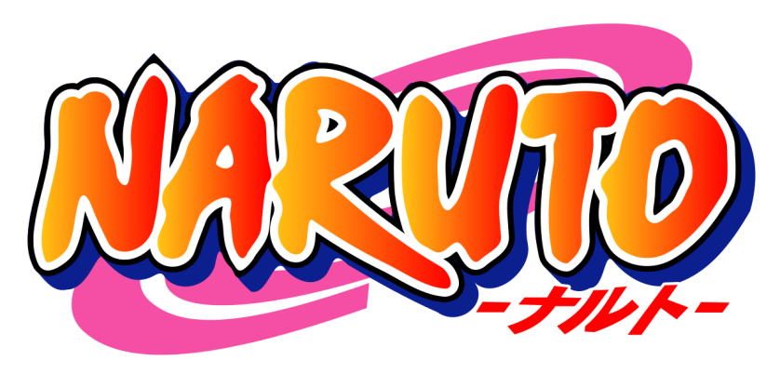
一、研究動機
(一)這部動漫不管是年齡多大的學生都應該很喜愛才對!我們也不例外!
(二)我們想以火影忍者中的「忍術」去探討大家是否真的喜愛這部動漫。

Slide 3
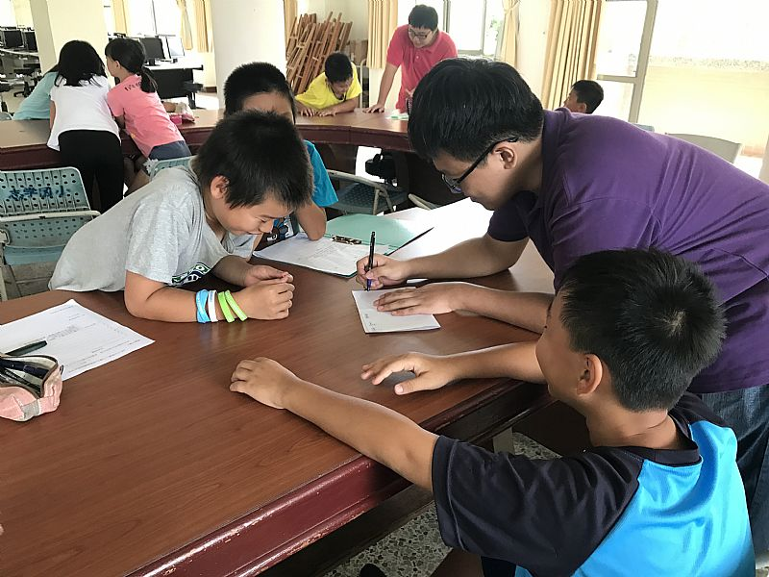
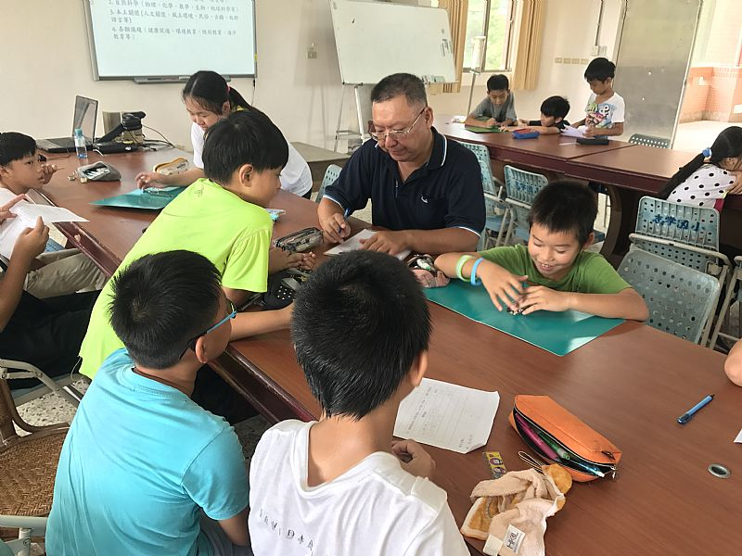
二、研究目的
(一)從忍術去了解火影忍者的世界。
(二)探討中高年級學生是否喜歡火影忍者這類動漫。
(三)探討不同年級學生是否熟悉這部動漫。

Slide 4
三、研究方法
(一)文獻分析法:
透過網路收集資料尋找有關於火影忍者這部動漫的相關文獻資料(例:漫畫、電影、百科…等等)。
(二)問卷調查法:
透過問卷去了解各年級學生對於這部動漫中的忍術的究竟認識多少?

Slide 5
四、研究流程
成立研究小組
◎邀請朋友參加
◎邀請老師指導
確定研究主題
◎大家感興趣
◎資料容易取得
蒐集資料
◎上網搜索
◎資料典籍查閱
資料分析
◎簡單分析
◎小組討論
問卷設計
◎火影忍者中的忍術
◎學生的喜好與認知程度

Slide 6
一、什麼是火影忍者？
火影忍者是一部熱血少年漫畫，作者為岸本齊史。本部漫畫為日本長年暢銷漫畫之一。
故事內容在敘述一個在木葉忍者村出生的小孩─鳴人，如何在成長的過程中克服眾多困難與各種陰謀詭計，並與同伴們一同成長茁壯的故事。

Slide 7
二、火影忍者中的忍術
在現實文獻記載中的忍者是會使用忍術的高手，而他們所謂的忍術以科學來說可能是運用了科學及自然的現象所產生的一種技術。而本部動漫中的忍術，則夾雜了許多非常理、非科學的成分在內，簡單的來說，我們可以認為本作中的忍術是一種「忍者版的魔法」。
忍術是《火影忍者》中的一大特色，發動忍術必須使用名為「查克拉」的能量才得以使用。因此，若無查克拉，則無法發動任何忍術。

Slide 8
三、各年級學生對《火影忍者》這部動漫的喜好程度
看過後是否喜歡這部動漫?
是否聽過這部動漫?
是否看過這部動漫?
看過後是否熟悉這部動漫?

Slide 9
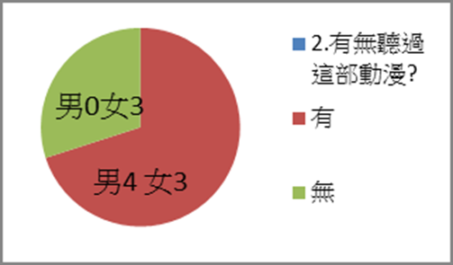
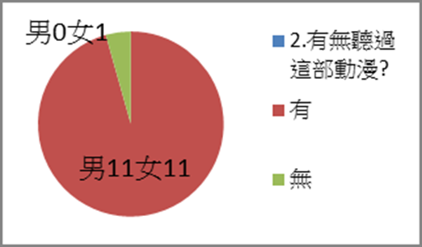
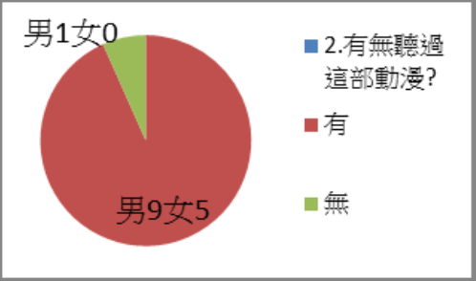
(一)我們以問卷調查的方式來分析各年級學生對於火影忍者中忍術的認識，藉此調查這部漫畫是否麼受歡迎。
↑從左至右分別為圖1(四年級)、圖2(五年級)、圖3(六年級)

Slide 10
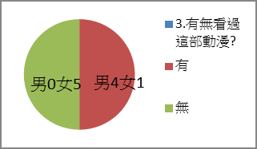
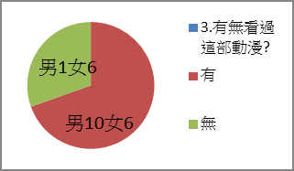
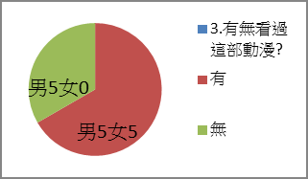
(二) 詢問過是否聽過後，再來詢問是否看過這部動漫。
↑從左至右分別為圖 4(四年級 )、圖 5(五年級 )、圖 6( 六年級 )

Slide 11
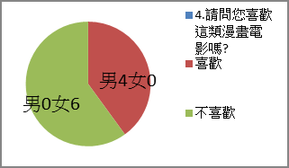
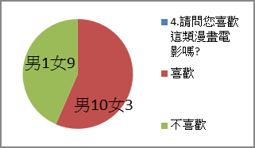
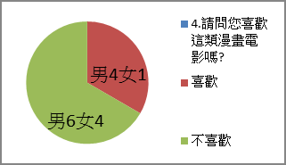
(三)詢問完是否看過後，先簡單詢問學生是否喜愛這類動漫、電影。
↑從左至右分別為圖 7( 四年級 )、圖 8( 五年級 )、圖 9( 六年級 )

Slide 12
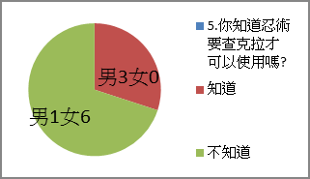
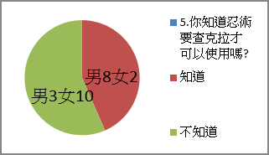
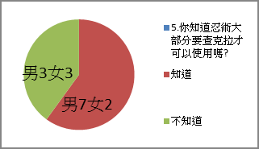
(四)再來，我們詢問學生們是否知道本作中忍術與查克拉間的關係。
↑從左至右分別為圖10( 四年級)、圖11(五年級)、圖12(六年級)

Slide 13
(五)最後，以勾選項的方式詢問學生是否認識本作中的忍術及了解查克拉的使用。
↑四年級忍術及查克拉統計結果

Slide 14
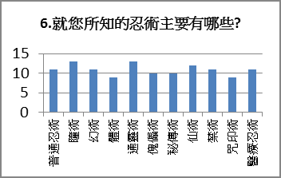
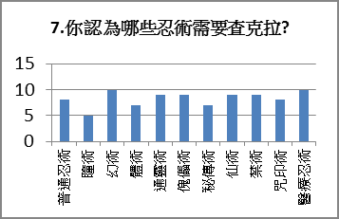
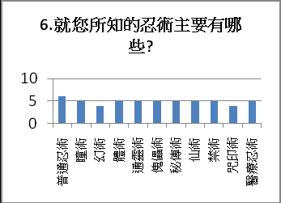
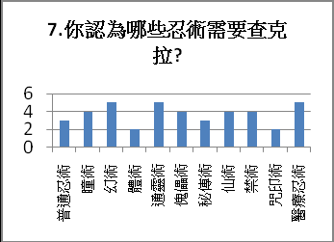
↑五年級忍術及查克拉統計結果
↑六年級忍術及查克拉統計結果

Slide 15
四、研究發現
(一)聽過本部動漫的人數很多。
(二)看過本部動漫的人中，男生比女生多。
(三)喜愛本部漫畫的人數一樣是男生比女生多，然而六年級則是不喜愛的人比較多。
(四)較不喜歡本作六年級生在人數比率上卻比較清楚本作的內容。

Slide 16
參、結論及建議
一、結論
在經過此次火影忍者喜好程度的資料蒐集與問卷調查的過程後，我們得出了以下幾點的結論與建議。
(一)基本上年齡與性別都會影響此問卷的調查結果。
(二)認識這部動漫的學生比例偏高，但是仍有近半數學生表達並不喜愛這部動漫。可見其雖然聲名遠播，卻無法獲得所有人的喜愛。
(三)喜愛這部動畫的學生大部分都能回答得出忍術與查克拉間的關係(本作的重要內容)。

Slide 17
二、建議
(一)在設計動漫或書籍相關問卷時，可以從故事劇情、人物角色方面著手，這樣子比較好詢問喜愛動漫的學生為什麼喜愛，且也易於統計。
(二)問卷設計要明確，在設計問卷時得詳加說明該如何作答及填寫。
(三)問卷也可以試著給低年級學生填寫看看，不一定只得以中高年級學生為主。

Slide 18
三、未來研究方向
倘若未來要做類似的問卷調查的話，可以嘗試詢問不同年齡層的人，不再只限於國小學生，可以是國中生、高中生、大學生甚至是成年人，這樣子的話看到的資料也會比較多、視野也會比較寬廣，更可以看到更多各種不同的意見與論述。最後再以此重新進行分析與調查，看看每階段的人們的想法有哪些相同與相異之處。

Slide 19
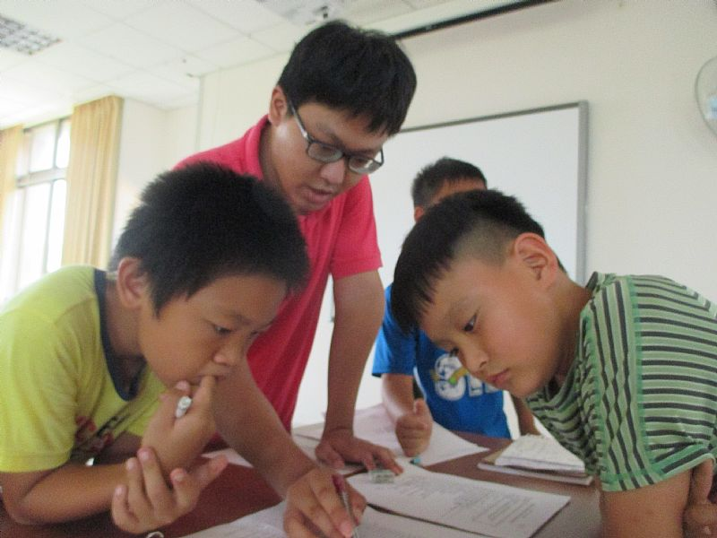
簡報結束 感謝您的聆聽

